Slide 1




IDENTIFICĂ ȘI COMBATE
dezinformarea

Slide 2



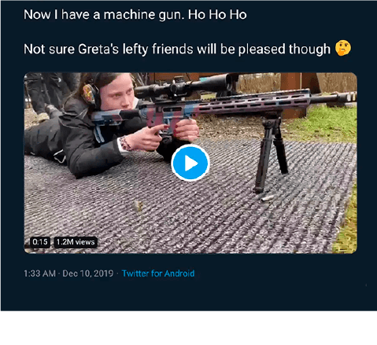
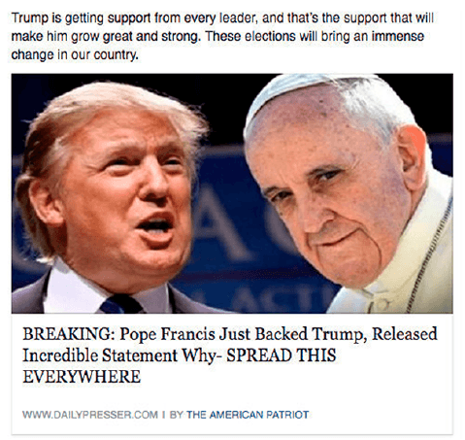
CÂTEVA EXEMPLE
CINEVA POSTEAZĂ PE TWITTER
ALTCINEVA POSTEAZĂ PE FACEBOOK
Greta are o mitralieră în mână!
Papa susține un lider politic!
Notes:
Care informație este falsă?
Facilitarea interacțiunii: Să începem cu un exemplu ușor care, cel mai probabil, nu va păcăli pe nimeni, dar ar putea să te facă să râzi.
Sursă: www.snopes.com
2

Slide 3
CÂTEVA EXEMPLE
LEGENDĂ GREȘITĂ
SURSA NU EXISTĂ
FALS
FALS
Imaginea aparține contului unei alte fete care, din unghiul redat, seamănă cu Greta.
Dailypresser.com nu este un site web real de știri, postarea a fost inventată în întregime.
Notes:
Este dificil uneori să faci diferența între adevărat și fals
Soluție: ambele false
Poveste înșelătoare: un activist de mediu cu o armă? Imaginea aparține contului unei alte persoane care, din unghiul redat, seamănă cu Greta Thunberg (Sursa: www.snopes.com și https://factual.afp.com/el-video-de-una-mujer-disparando-no-muestra-greta-thunberg-sino-una-ingeniera-sueca)
Știre inventată: povestea nu este adevărată, iar sursa acesteia (dailypresser.com) pur și simplu nu există
3

Slide 4





PLANUL LECȚIEI
ÎNȚELEGEREA DEZINFORMĂRII
2
1
ACTIVITĂȚI REALIZATE PE GRUPE
STUDII DE CAZ
REZUMAT ȘI SFATURI PENTRU A AFLA MAI MULTE
3
4
PREZENTĂRI
ȘI DISCUȚII
Notes:
Înțelegerea dezinformării – diapozitivele 4-24
Activități realizate pe grupe – diapozitivul 25
Prezentări și discuții – diapozitivul 25
Rezumat și sfaturi pentru a afla mai multe – diapozitivele 26-34
4

Slide 5


ÎNȚELEGEREA DEZINFORMĂRII
Ce
este dezinformarea?
Exemple
Cum
funcționează dezinformarea?
Exemple
Cum
ar trebui să reacționăm la dezinformare?
Răspunsuri recomandate
Notes:
Vom discuta despre definiții și tehnici și vom prezenta câteva sfaturi despre cum să identificați cu ușurință dezinformarea, să vă protejați împotriva acesteia și să-i ajutați totodată și pe ceilalți să fie mai vigilenți!
5

Slide 6

1
CE ESTE DEZINFORMAREA?
INTERVENȚIE EXTERNĂ
OPERAȚIUNI DE INFLUENȚARE
DEZINFORMARE
INFORMARE GREȘITĂ
FAPTE REALE
OPINII
SATIRĂ ȘI UMOR
CE ESTE REALITATE
ȘI CE ESTE FICȚIUNE?
Notes:
CE ESTE DEZINFORMAREA?
Obiectivele procesului de învățare:
începeți cu definiții și cu capacitatea de a face diferența între concepte
evaluați pericolele aferente fiecărui studiu de caz și modul în care acesta ar putea fi utilizat ca exemplu de dezinformare
subliniați importanța valorilor: promovarea libertății și a pluralismului mass-mediei, respectarea drepturilor fundamentale precum libertatea de exprimare, inexistența unui „Minister al Adevărului”
Întrebați elevii dacă știu ce înseamnă dezinformarea. Faceți o comparație între exemplele date de elevi și definiția dezinformării. Unele dintre aceste exemple ar putea reprezenta dezinformare?
Dacă nu, ce reprezintă? (de exemplu, știri sau opinii neplăcute, marketing, greșeli sau neînțelegeri)
Opinie sau fapt? Faceți o diferențiere între opinie și fapt.
Ce este un fapt? Faptele pot fi verificate și susținute cu dovezi.
Ce este o opinie? Opiniile se bazează pe o părere sau un punct de vedere și nu pe dovezi care pot fi verificate. Unii oameni ar crede că este invers.
Activitate sugerată (opțională): Cereți elevilor să parcurgă un articol de ziar și să sublinieze părți care reprezintă opinii, să le verifice pe acelea care sunt fapte provenite dintr-o sursă credibilă și să le identifice pe cele care par a fi fapte, însă nu menționează sursele. Cereți clasei să-și prezinte constatările.
Informațiile false se găsesc pretutindeni, însă este important să facem deosebirea între dezinformare și alte tipuri de informații false, și anume informarea greșită, în funcție de INTENȚIE:
Dezinformarea înseamnă informații false, create și distribuite cu bună știință pentru a face rău. Exemplu: un mesaj pe Twitter despre migranți care săvârșesc infracțiuni în Europa, menit să dezbine societatea.
Informarea greșită înseamnă informații false distribuite de oameni care nu realizează că acestea sunt false și nu intenționează să facă rău. Deseori, ei doar încearcă să ajute. Exemplu: atunci când mătușa ta distribuie pe Facebook un articol sau un meme care pretinde că usturoiul protejează împotriva COVID-19, întrucât ea crede că această informație este utilă, fără a realiza că este falsă.
Operațiuni de influențare – eforturi coordonate de a influența un public-țintă folosind o gamă de mijloace nelegitime și înșelătoare, pentru a susține obiectivele unui adversar
Intervenție externă – eforturi coercitive, înșelătoare și/sau clandestine, depuse de un stat străin sau de agenții acestuia pentru a perturba formarea și exprimarea liberă a voinței politice, de exemplu în timpul alegerilor
Este posibil ca elevii să fie familiarizați, de asemenea, cu termenul de „știri false”, dar nu vă recomandăm să utilizați acest termen. Atunci când jurnaliștii independenți sunt acuzați de politicieni că publică „știri false” doar pentru că au o atitudine critică vizavi de acțiunile acestora, ceva nu este în regulă. Nu vrem ca termenul de „știri false” să afecteze legitimitatea mass-mediei.
6

Slide 7


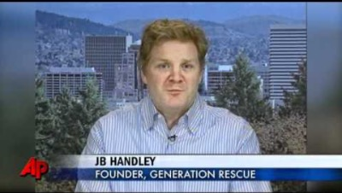
CE ESTE DEZINFORMAREA? - MIȘCAREA „ANTI-VACCIN”
1
Concluzii false, iluzie socială
Căutarea unui țap ispășitor, adevăratele cauze ale
autismului sunt uitate/nu sunt analizate
Impactul pe termen lung: scăderea
ratei de vaccinare înseamnă epidemie în masă mai târziu
Notes:
Începeți cu redarea videoclipului din diapozitiv (https://www.youtube.com/watch?v=d8uRYqsu2W4)
Timp total: 1 minut și 40 de secunde
Transcriere:
---------------------------
(dublare)
Pentru milioane de familii care se confruntă cu autismul, acesta putea fi explicația pentru problemele lor. Un studiu medical de referință, care stabilea o legătură între vaccinurile administrate copiilor și această boală. Însă acest studiu este acum considerat „înșelător”, existând de asemenea voci care spun că este o fraudă de proporții.
(Fiona Godlee, redactor, British Medical Journal)
Am știut de la bun început că studiul avea o calitate îndoielnică. A beneficiat de o mediatizare enormă. Toate dovezile, toate studiile epidemiologice și cele care au efectuat analize de sânge pentru diverse cohorte de copii au contrazis acest studiu și au afirmat că nu există nicio dovadă cu privire la această legătură.
(dublare)
Totul a început cu un articol scris de Andrew Wakefield și de colegii săi în 1998, care a speriat pacienții și a cauzat scăderea ratei de imunizare în întreaga lume. Wakefield susținea că 12 copii fuseseră normali până când li s-a administrat vaccinul obișnuit pentru rujeolă, oreion și rubeolă.
Însă această lucrare a fost retrasă ulterior, iar în urma unei noi examinări s-a constatat că Wakefield și colegii săi modificaseră unele informații referitoare la pacienți în studiile efectuate. Cu toate acestea, Wakefield continuă să aibă adepți – unul dintre aceștia este Jamie Handley, tatăl unui băiețel care suferă de autism.
(JB Handley, fondator, organizația Generation Rescue)
Se știe că vaccinurile cauzează leziuni cerebrale, deci nu-i nevoie să fii om de știință ca să crezi: au dus copilul la vizita medicală programată, totul era normal, a ieșit din cabinet, suferea în mod dramatic. Aceste lucruri provoacă leziuni cerebrale în cazul unor copii. De aceea ne aflăm în continuare aici și nu s-a făcut niciodată știință adevărată.
(dublare)
În luna mai 2019, lui Wakefield i s-a retras autorizația de liberă practică pentru profesia de medic în Marea Britanie. Alte studii realizate după acest moment au evidențiat că nu există nicio legătură între vaccinarea ROR (rujeolă, oreion, rubeolă) și autism.
Wakefield nu a putut fi contactat pentru un drept la replică. Rosenson, agenția Associated Press.
---------------------
Teme de discuție:
Societatea cere personalului din instituțiile academice să respecte standarde academice ridicate – este important să înțelegem de ce sunt necesare acestea. Iată că o singură lucrare academică, deși a fost infirmată și demontată în nenumărate rânduri, reprezintă unul dintre motivele principale pentru care mișcarea anti-vaccin a fost creată și continuă să se manifeste în prezent. Chiar dacă lucrarea era greșită, a beneficiat de o mediatizare suficientă pentru a deteriora percepția opiniei publice cu privire la vaccinuri, cu toate că s-a dovedit în mod repetat că acestea sunt sigure și eficiente.
Oricine are dreptul la liberă exprimare, însă acest lucru nu înseamnă că o persoană are dreptul să răspândească minciuni cu bună știință, în special atunci când acestea pot afecta sănătatea publică.
De ce este o practică dăunătoare:
Oamenii sunt nerăbdători „să pună rapid lucrurile cap la cap” chiar și atunci când legăturile pe care le fac vin în contradicție cu informațiile științifice.
Transferarea vinovăției ajută la ascunderea factorilor potențiali, precum responsabilitatea individuală sau cauzele dovedite ale dezvoltării autismului. De exemplu, autismul este diagnosticat de obicei cam în aceeași perioadă în care copiilor li se administrează vaccinul ROR (și anume vaccinul împotriva rujeolei). Acest fapt este de obicei ignorat de oameni, care preferă să creadă că i s-a „dat” autism copilului lor, mai degrabă decât să accepte că diagnosticul a reprezentat o chestiune asupra căreia nu aveau niciun control.
Atunci când este răspândită pe scară largă, această poveste falsă riscă să se transforme într-un element care schimbă regulile jocului pentru sistemul de vaccinare. Un număr mare de oameni ar putea să-și piardă imunitatea la boli grave, fără niciun rost.
7

Slide 8


1
CE ESTE DEZINFORMAREA? - POVESTEA SISTEMULUI 5G CARE CAUZEAZĂ COVID-19
LIBERTATEA DE EXPRIMARE
DISTRUGEREA TURNURILOR 5G
PRUDENȚA CU PRIVIRE LA
EFECTELE ASUPRA SĂNĂTĂȚII
CĂDEREA
REȚELELOR DE COMUNICAȚII
ASOCIEREA FALSĂ ÎNTRE
COVID-19 ȘI TEHNOLOGIILE DE REȚEA
Notes:
Încă de la începutul pandemiei de COVID-19, pe platformele de comunicare socială s-au distribuit informații neclare, multe dintre acestea pretinzând existența unei legături între tehnologiile 5G și răspândirea COVID-19. Pe de o parte, oricine are dreptul la liberă exprimare și nu este rău să fim precauți sau chiar sceptici cu privire la tehnologiile noi și la efectul pe care îl pot avea acestea asupra vieții și sănătății noastre.
ÎNSĂ această teorie a avut consecințe nefaste în lumea reală, precum arderea infrastructurii de telecomunicații și atacuri fizice asupra muncitorilor care instalau această infrastructură.
De ce este o practică dăunătoare:
Distrugeri în viața reală: piromani care dau foc turnurilor de telefonie în mai multe locații din Europa
Căderea rețelelor de telecomunicații, întrucât multe dintre turnurile distruse și vandalizate furnizau servicii 3G și 4G, de care depinde publicul larg
Angajați ai firmelor de telecomunicații hărțuiți pe stradă din cauză că întindeau fibră optică pentru 5G sau orice alte elemente ale infrastructurii de telecomunicații.
„Atunci când oamenii se simt amenințați, simt că scapă lucrurile de sub control sau încearcă să-și explice un eveniment semnificativ de amploare, sunt mult mai vulnerabili sau predispuși să plece urechea la teorii ale conspirației pentru a explica toate acestea. Cumva contraintuitiv, acest mod de acțiune conferă oamenilor un sentiment de control sporit atunci când își imaginează că lucrurile nu se întâmplă în mod aleatoriu, ci sunt cauzate de grupuri sau de agenții obscure care le controlează. Caracterul aleatoriu provoacă oamenilor o senzație de disconfort.” John Cook, expert în informare greșită la Centrul de Comunicare privind Schimbările Climatice din cadrul Universității George Mason
8

Slide 9

1
CE ESTE DEZINFORMAREA? - CORONAVIRUSUL DISPARE DACĂ BEI APĂ FIERBINTE
DISTRAGE ATENȚIA
DE LA METODELE REALE
PRIN CARE TE POȚI PROTEJA
(spălarea mâinilor sau distanțarea socială, masca facială)
NU PĂȚEȘTI NIMIC
DACĂ BEI
APĂ FIERBINTE
SENTIMENT FALS DE PROTECȚIE
ÎMPOTRIVA COVID-19
PROFITĂ DE TEAMA ȘI
DE INCERTITUDINEA OAMENILOR
PENTRU A RĂSPÂNDI INFORMAȚII
FĂRĂ FUNDAMENT ȘTIINȚIFIC
Notes:
Puncte de discuție:
- Urmarea unor sfaturi de sănătate necorespunzătoare poate face ca oamenii să nu se vindece, ori să subestimeze, ori să supraestimeze o anumită boală. Această imagine este un exemplu satisfăcător în contextul COVID-19. Mai jos se regăsește mesajul original pe care este posibil ca o parte dintre voi să-l fi văzut pe platformele de comunicare socială sau chiar în cadrul unora dintre conversațiile voastre pe WhatsApp: https://factcheck.afp.com/gargling-warm-salt-water-or-vinegar-does-not-prevent-coronavirus-infection-health-experts-say
De ce este o practică dăunătoare:
În acest caz, nu este foarte periculos să le spui oamenilor să bea apă fierbinte, dar ce-ar fi dacă dezinformarea s-ar referi la consumarea unui lichid care este cu adevărat periculos pentru noi, precum clorul?
De fapt, un studiu realizat de Societatea Americană de Medicină Tropicală și Igienă a arătat că dezinformarea și informarea greșită cu privire a COVID-19 au cauzat decesul a cel puțin 800 de oameni, posibil chiar mai mulți (până în luna august 2020), precum și spitalizarea a circa 6 000 de oameni. Studiul a examinat zvonurile referitoare la COVID-19, stigmatizarea și teoriile conspirației care circulă online și impactul acestora asupra sănătății publice.
Adesea, aceste informații false sunt răspândite în mod neintenționat, dar în multe alte cazuri sunt răspândite de surse care încearcă să genereze clicuri din titluri și articole atent meșteșugite pentru a atrage atenția (jurnalism de tip „clickbait”, de exemplu „Oamenii de știință spun că acest remediu străvechi ar putea leacul împotriva cancerului. Faceți clic aici pentru a citi mai multe!”) sau chiar de actori rău intenționați care încearcă să semene haos, confuzie și să polueze mediul informațional cu un număr mare de idei, adesea contradictorii.
9

Slide 10
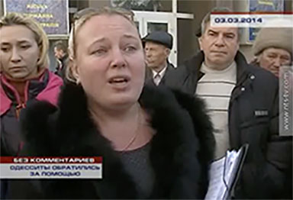
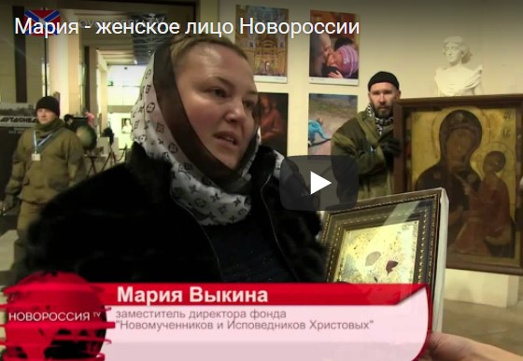
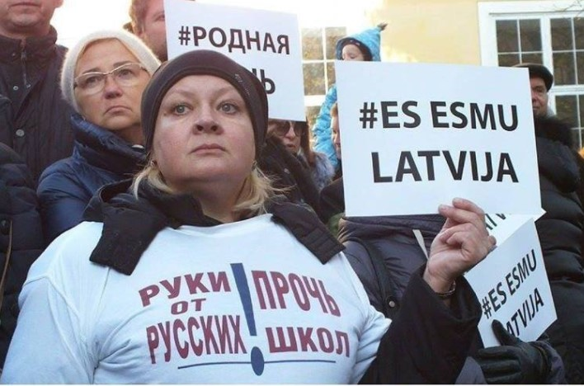
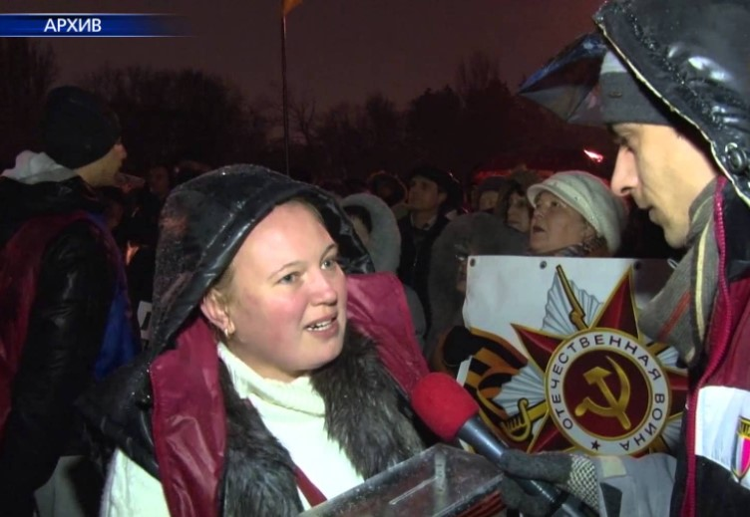
1
CE ESTE DEZINFORMAREA? - ACEEAȘI PERSOANĂ JOACĂ ROLUL UNOR CETĂȚENI ANTI-UCRAINENI DIFERIȚI
Sunt Maria, o mamă rezidentă în Crimeea
Acum sunt vicepreședintele
unei fundații culturale
din Lugansk
Acum sunt vorbitor de rusă și locuiesc în Riga, Letonia
Acum locuiesc
în Harkov, Ucraina
PERSOANĂ REALĂ FOLOSITĂ CA ACTRIȚĂ ÎNTR-O POVESTE FALSĂ
Notes:
Începeți cu redarea videoclipului din diapozitiv (https://www.youtube.com/watch?v=9jnq3MRLsEU)
Timp total: 40” (de la min2sec51 la min3sec31)
Transcriere (tradusă):
---------------------------
(Maria se autointitulează locuitor al Odessei care a venit la adunarea din Sevastopol, Crimeea, în 3 martie 2014)
(fragmentul provine dintr-o difuzare a NTS – post TV din Crimeea, sub forma unui reportaj realizat la adunarea publică)
//
Cadrele didactice din școală sună și solicită protecție.
Copiii mei învață la școala rusă și eu fac parte din Consiliului părinților.
Când ajung la școală și copiii mă întreabă: „Vom merge și noi la închisoare acum din cauză că învățăm limba rusă și vorbim în rusă?”
Ca să ajungem la dumneavoastră a trebuit să ne închidem telefoanele mobile și să scoatem bateriile.
A început marea persecuție – este cu adevărat îngrozitor.
---------------------------
//
Diferite videoclipuri cu aceiași participanți:
https://www.youtube.com/watch?v=Onui6ivzf4o (Harkov)
https://www.youtube.com/watch?v=9jnq3MRLsEU (Sevastopol)
https://www.youtube.com/watch?v=mYlDRUnzvsc („referendum” în Crimeea)
https://www.youtube.com/watch?v=3YM-Og-g_jY (Kiev)
https://www.youtube.com/watch?v=x4jWXVQ-Jog (Lugansk) > videoclip indisponibil
https://www.youtube.com/watch?v=JzcBu28nqV0 (Krivoi Rog)
Teme de discuție:
- Autorii unei campanii de propagandă trebuie să se asigure că mesajul lor este consecvent, de aceea folosesc actori profesioniști în rolul unor personaje diferite care ne impresionează emoțional
- Folosirea de exemple reale nu ar părea la fel de radicală, așadar argumentele ar fi echilibrate, iar impactul final asupra privitorului ar fi obiectiv. În schimb, aici ne confruntăm cu ură fabricată împotriva cauzei independenței Ucrainei și împotriva susținătorilor acestei cauze
De ce este o practică dăunătoare:
Informațiile false sunt folosite pentru a denigra adversarii, indiferent de realitatea de la fața locului.
O descriere extremă (falsă) a situației este prezentată ca fiind reală și astfel incită la o reacție de răzbunare
Pentru manipularea emoțională sunt folosite diverse grupuri sociale ca argument indirect pentru susținerea „contramăsurilor extreme”
10

Slide 11


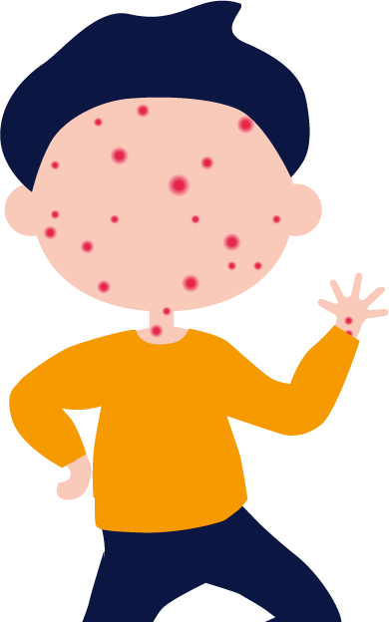
2
CUM FUNCȚIONEAZĂ DEZINFORMAREA? - PROCESUL DEZINFORMĂRII I
CREDE
SUSȚINE
ACȚIONEAZĂ
Notes:
CUM FUNCȚIONEAZĂ DEZINFORMAREA?
Obiectivele procesului de învățare
Să înțeleagă care sunt actorii principali, comportamentele și conținutul care definesc dezinformarea
Să înțeleagă faptul că cei care răspândesc dezinformarea încearcă adesea să declanșeze în mod intenționat reacții emoționale din partea cititorilor
Să înțeleagă faptul că suntem cu toții vulnerabili în fața dezinformării; discutați despre motivele pentru care este periculos acest lucru.
Descrieri:
- Când începem să credem un anumit lucru și când suntem dispuși să depunem eforturi suplimentare pentru a susține un anumit lucru?
- Dezinformarea este un proces – nu are loc rapid:
- Raportul studiului fals care susținea existența unei legături între vaccinul împotriva rujeolei și autism a fost publicat în 1998 → Studiile false alimentează temerile cu privire la vaccinare, ceea ce duce la creșterea îmbolnăvirilor cu rujeolă
- Motivația de a susține o idee/cauză pentru obținerea de avantaje de ordin politic sau financiar
- Elevii sunt încurajați să se gândească la faptul că o dezbatere reală poate avea loc numai atunci când fiecare își fundamentează alegerile pe informații reale; în timp ce toate opiniile sunt acceptabile, răspândirea de minciuni nu este.
11

Slide 12








2
CUM FUNCȚIONEAZĂ DEZINFORMAREA? - PROCESUL DEZINFORMĂRII II – VALORILE EUROPENE
VALORILE EUROPENE
UNITATE ÎN
DIVERSITATE
Notes:
Teme de discuție:
Exacerbarea diferențelor este un instrument de slăbire a unei comunități
Este mult mai greu să subminezi o comunitate puternică, unită prin valori împărtășite și o identitate comună
12

Slide 13
2
CUM FUNCȚIONEAZĂ DEZINFORMAREA? - PROCESUL DEZINFORMĂRII II – VALORILE EUROPENE
Crește neîncrederea și
suspiciunea
Scade încet încrederea în valori precum democrație și egalitate
VALORILE EUROPENE
UNITATE ÎN
DIVERSITATE
Notes:
În consecință, dezinformarea este folosită pentru a dezbina oamenii și pentru a exacerba diferențele interne
Cei care răspândesc dezinformarea urmăresc polarizarea societăților noastre și promovarea de idei de tip „noi împotriva lor”
Atunci când cei care erau prieteni sunt dezbinați, este mult mai ușor să te lupți cu fiecare grup mic în parte
Însă o mare parte din progresul civilizației provine din identificarea de compromisuri între interesele diferitelor grupuri
13

Slide 14
2
CUM FUNCȚIONEAZĂ DEZINFORMAREA? - PROCESUL DEZINFORMĂRII II – VALORILE EUROPENE
CONFUZIA ȘI NESIGURANȚA DOMNESC
VALORILE ANTIEUROPENE CÂȘTIGĂ TEREN
VALORILE EUROPENE
UNITATE ÎN
DIVERSITATE
Notes:
Oricare dintre noi poate cădea pradă dezinformării. Este un fenomen periculos care:
- poate să răspândească neîncredere în instituțiile publice, ceea ce poate duce la apatie politică sau radicalizare.
- poate să răspândească neîncredere în informațiile științifice și medicale, ceea ce poate avea consecințe grave asupra sănătății.
14

Slide 15
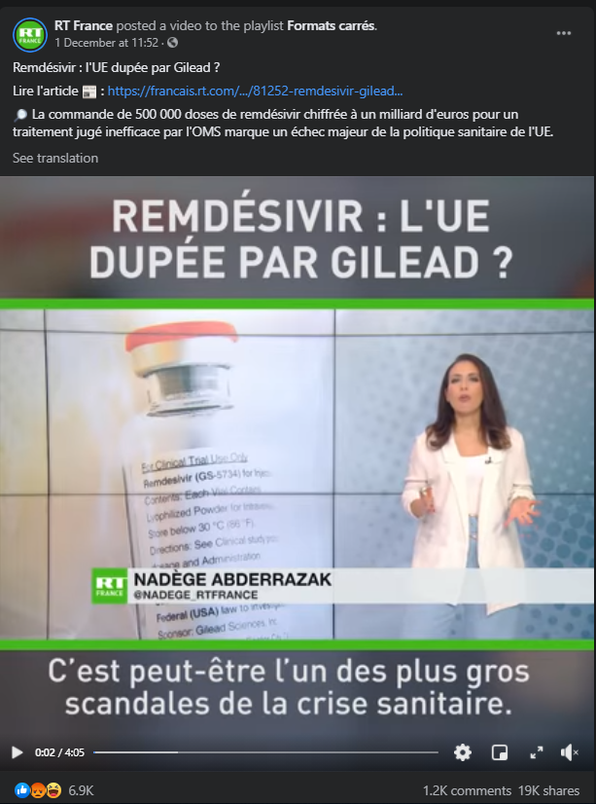
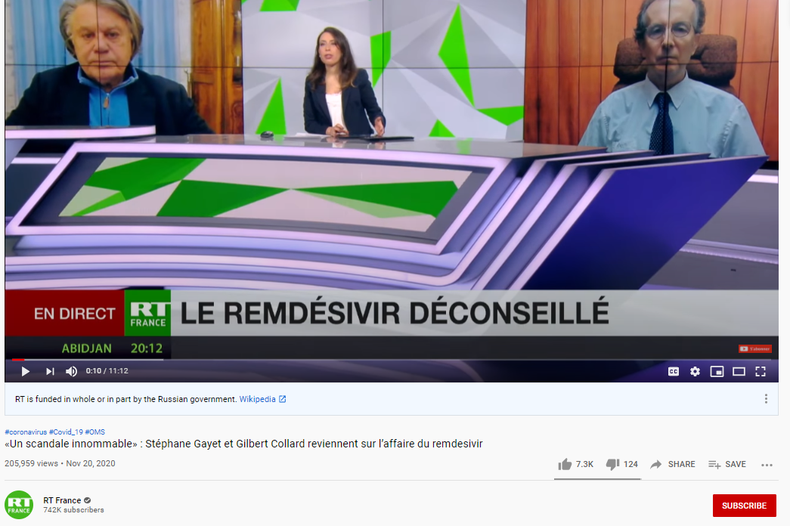
2
CUM FUNCȚIONEAZĂ DEZINFORMAREA? - PROCESUL DEZINFORMĂRII II - ÎMPOTRIVA UE: EXEMPLUL RUSSIA TODAY
Notes:
Mass-media controlată de stat, precum Russia Today, se numără printre principalele surse de dezinformare, care urmăresc în special să semene neîncredere și să creeze dezbinare în cadrul UE și în Occident. O tactică obișnuită a actorilor care răspândesc dezinformare, în special a celor care asociați, este de a semăna neîncredere în instituțiile democratice și de a încerca să submineze Uniunea Europeană împânzind în mod intenționat spațiul informațional cu idei false. În exemplele din acest diapozitiv, Russia Today abordează subiectul Remdesivir, medicament autorizat la nivelul UE în iulie 2020 pentru tratamentul COVID-19 la adulți și adolescenți începând cu vârsta de 12 ani, care au pneumonie și care necesită suplimentare cu oxigen. Mass-media apropiată de Kremlin a promovat mai multe povești înșelătoare cu privire la achiziționarea de către UE a unui stoc mare de Remdesivir, care ar fi fost considerat un tratament ineficient de către OMS. Acest demers a fost descris ca un eșec major al politicii UE în domeniul sănătății și „unul dintre cele mai mari scandaluri legate de criza sanitară”. În realitate, potrivit OMS, există un nivel scăzut de certitudine privind rezultatele, iar dovezile nu au arătat că Remdesivir nu are niciun beneficiu. Medicamentul a primit o autorizație de introducere pe piață condiționată, care este emisă atunci când dovezile privind beneficiile și riscurile unei intervenții sunt mai puțin sigure.
Aceasta este o metodă utilizată frecvent de actorii rău intenționați care răspândesc dezinformare pentru a obține avantaje politice și financiare: obiectivul este cel mai adesea de a submina UE/Occidentul prin prezentarea politicilor și a valorilor lor ca fiind unele eșuate, erodând astfel încrederea publicului în instituțiile și autoritățile implicate în luarea deciziilor. Amplificând informații precum povestea de mai sus, actorii care dezinformează creează și mai multă confuzie într-o situație deja incertă, determinând publicul larg să ignore adesea recomandările autorităților naționale și ale experților științifici.
Sursă: https://www.youtube.com/watch?v=e7jiPDxxx3o&ab_channel=RTFrance
https://www.who.int/news-room/feature-stories/detail/who-recommends-against-the-use-of-remdesivir-in-covid-19-patients
https://www.ema.europa.eu/en/news/update-remdesivir-ema-will-evaluate-new-data-solidarity-trial
15

Slide 16
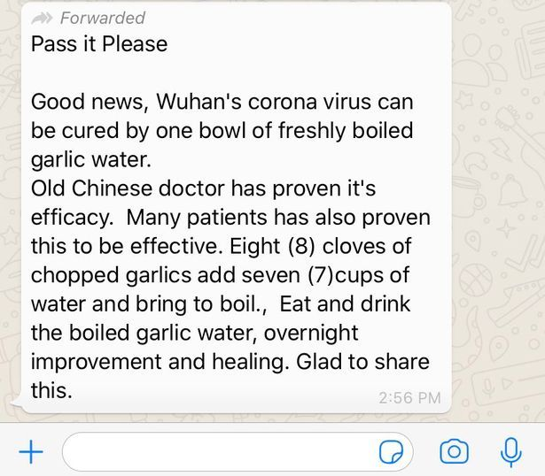
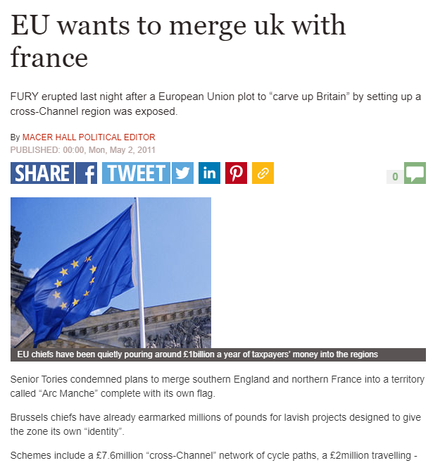
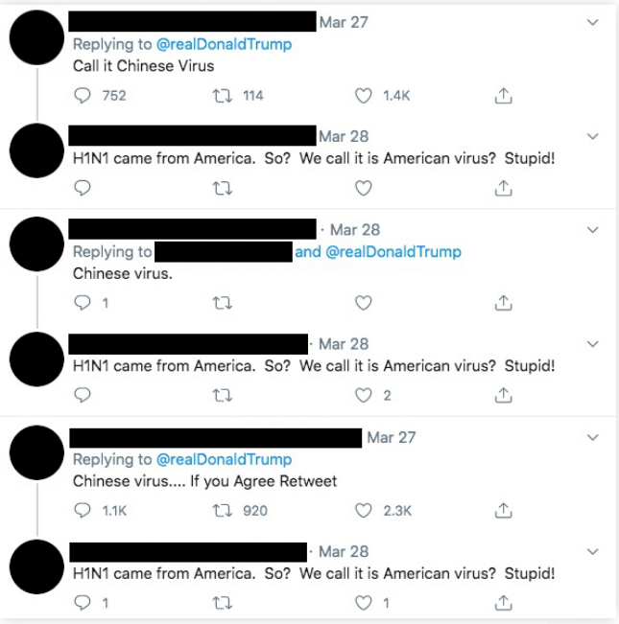
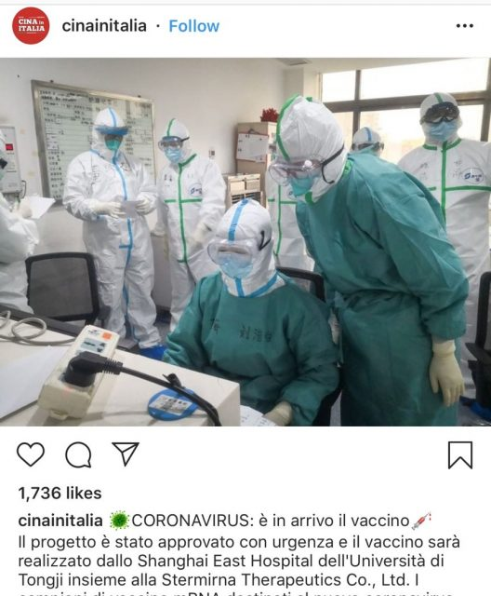
2
CUM FUNCȚIONEAZĂ DEZINFORMAREA? - PROCESUL DEZINFORMĂRII II – VALORILE EUROPENE
Notes:
Indiferent dacă obiectivul urmărit de cei care răspândesc o anumită idee care dezinformează este acela de a obține avantaje politice sau financiare, platformele de comunicare socială joacă un rol extraordinar în amplificarea sau stoparea răspândirii dezinformării. Vorbiți despre:
Toată lumea utilizează platformele de comunicare socială, inclusiv noi și toți cei în care avem încredere, precum prietenii noștri și membrii familiei. Iată de ce trebuie să fim foarte vigilenți în raport cu informațiile pe care le vizualizăm/primim. Vezi mai sus un exemplu de mesaj pe WhatsApp care cuprinde informații în totalitate false despre un tratament fictiv pentru COVID-19. (stânga)
„Clickbait” (obținerea de profit din clicuri) > titluri sau imagini/videoclipuri concepute în mod intenționat pentru a fi atractive și misterioase astfel încât să atragă mai multe clicuri. Vă reamintiți de articolul despre „Papa care îl susține pe Trump” de mai devreme? Vedeți și exemplul de mai sus, în care se susține că UE ar fi dorit să unească Regatul Unit cu Franța. (mijloc - sus)
Articole complet fabricate, precum cel de mai sus despre o postare pe Instagram din aprilie 2020 care susținea că a găsit vaccinul pentru COVID-19, deși la acel moment nu exista un astfel de vaccin și nici nu fuseseră inițiate cercetări avansate pentru dezvoltarea acestuia (mijloc – jos)
Amplificare artificială > procesul prin care un articol sau o idee devine viral(ă) prin intermediul unor mijloace neautentice: profiluri false și boți, postări în asalt cu comentarii și distribuiri pentru a le da credibilitate. Profiluri create în mod intenționat cu scopul de arăta ca aparținând unor persoane „obișnuite”, cu descrieri despre locuri de muncă și pasiuni normale, care sunt însă operate în întregime în mod artificial sau de către ferme de troli. În exemplul de mai sus se arată răspunsuri la postări ale unor conturi de Twitter diferite, utilizând idei similare sau text identic, ceea ce sugerează un proces coordonat de transmitere a mesajelor. Sursă: Raportul întocmit de Institute for Strategic Dialogue and Alliance for Securing Democracy (Institutul pentru Dialog Strategic și Alianța pentru Garantarea Democrației) – https://www.isdglobal.org/wp-content/uploads/2020/08/ISDG-proCCP.pdf
Utilizarea de imagini în afara contextului: vom vedea un exemplu în diapozitivele următoare. O tehnică de dezinformare foarte frecvent întâlnită constă în refolosirea unor cadre mai vechi (deseori explicite sau șocante) pentru un eveniment din prezent, sau într-un context cu totul diferit.
Pentru mai multe informații: https://www.cits.ucsb.edu/fake-news/spread
16

Slide 17

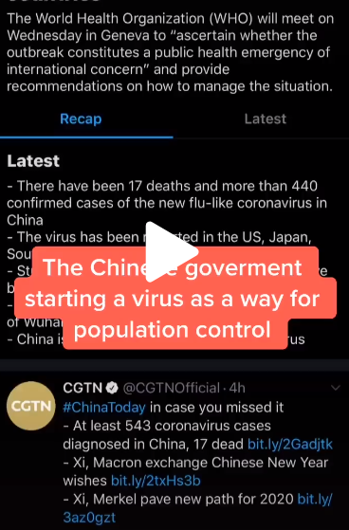
2
CUM FUNCȚIONEAZĂ DEZINFORMAREA? - ROLUL PLATFORMELOR DE COMUNICARE SOCIALĂ
ROLUL PLATFORMELOR DE COMUNICARE SOCIALĂ
Notes:
TikTok, aplicația concepută pentru partajarea de videoclipuri scurte, a înregistrat o creștere incredibil de rapidă a bazei sale de utilizatori, în special în rândul adolescenților. Însă pe măsură ce a devenit tot mai populară în Europa și în SUA, pe TikTok au început să fie publicate o gamă largă de informații false, în mare parte cu caracter politic, precum și postări anti-vaccinare și informații înșelătoare legate de schimbările climatice, cum ar fi atacuri asupra activistei de mediu suedeze, Greta Thunberg.
La începutul acestui an, pe TikTok au fost postate mai multe videoclipuri care răspândeau afirmații nefondate și teorii ale conspirației demontate legate de pandemia de COVID-19.
Videoclipuri precum cel prezentat aici, cu mii de vizualizări combinate, susțineau că „guvernul chinez” a „introdus un virus pentru a controla populația” sau că pandemia este „de fapt un atac biochimic al guvernului” pentru a distrage atenția oamenilor. Într-un alt videoclip se menționa faptul că „oamenii sunt convinși că virusul a fost introdus «accidental» de China ... pentru a controla populația”.
De atunci, TikTok a elaborat orientări clare împotriva informațiilor înșelătoare postate pe platformă, inclusiv împotriva informării greșite în domeniul medical, însă oricine folosește aplicația știe cât de repede pot începe și se pot răspândi noile tendințe, hashtag-uri și provocări; prin urmare, este importantă adoptarea unei atitudini vigilente la vizualizarea și distribuirea conținutului respectiv.
Surse: https://www.poynter.org/fact-checking/2019/misinformation-makes-its-way-to-tiktok/
https://www.mediamatters.org/fake-news/tiktok-hosting-videos-spreading-misinformation-about-coronavirus-despite-platforms-new
17

Slide 18

2
CUM FUNCȚIONEAZĂ DEZINFORMAREA? - CUM SE POATE MANIPULA CONȚINUTUL?
Notes:
Urmăriți cu mare atenție acest videoclip – arată foarte real, nu? Cu toate acestea, deloc surprinzător, Papa nu a făcut un truc cu fața de masă atunci când a vizitat Statele Unite ale Americii și acest videoclip este complet fabricat: este ceea ce numim un „deep fake” (un fals profund). Iată o comparație cu versiunea originală: https://www.youtube.com/watch?v=ABy_1sL-R3s&feature=emb_title
Falsurile profunde reprezintă versiunea de astăzi a Photoshop: astfel de falsuri folosesc inteligența artificială pentru a crea cadre noi (imagini, videoclipuri, înregistrări vocale) cu scopul de a prezenta evenimente, declarații sau acțiuni care nu au avut loc în realitate. Rezultatele pot fi destul de convingătoare. Falsurile profunde sunt diferite de alte forme de informații false prin aceea că sunt foarte greu de identificat ca fiind false. Este vorba despre videoclipuri false obținute prin utilizarea de software digital, a procedurii de învățare automată și de înlocuire a fețelor.
Pentru informații suplimentare, vă rugăm să consultați: https://www.betterinternetforkids.eu/web/portal/practice/awareness/detail?articleId=5398982#:~:text=Deepfakes%20are%20computer%2Dcreated%20artificial,action%20that%20never%20actually%20happened.&text=Deepfakes%20are%20fake%20videos%20created,machine%20learning%20and%20face%20swapping.
18

Slide 19

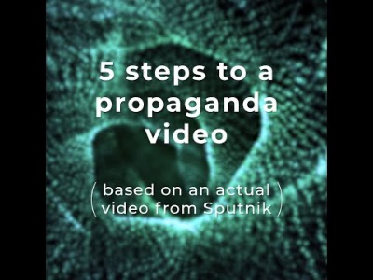
2
CUM FUNCȚIONEAZĂ DEZINFORMAREA? - CUM SE POATE MANIPULA CONȚINUTUL?
Notes:
Un alt exemplu de folosire a imaginilor în afara contextului pentru a construi o idee falsă este această poveste lansată de Sputnik despre copiii din Letonia „militarizată” care sunt îndoctrinați de NATO: https://www.youtube.com/watch?v=nOd2vMCDv9M&feature=youtu.be
Lăsați-i pe elevi să-și analizeze emoțiile.. Ce simt când văd acest material? Cum ar reacționa dacă această poveste ar fi apărut în fluxul lor de știri de pe Instagram/Tiktok? De ce se emoționează la vederea articolului? Din cauza știrii în sine, din cauza modului în care este formulată, din cauza imaginii…?
Introduceți capitolul următor: reacția la dezinformare
19

Slide 20




3
CUM SĂ REACȚIONĂM LA DEZINFORMARE?
Gândește-te
Raportează
înainte de a distribui
către platforme
Fii verificator de fapte pentru familia și prietenii tăi
Verifică faptele
Notes:
CUM SĂ REACȚIONĂM LA DEZINFORMARE?
Obiectivele procesului de învățare:
Să înțeleagă că avem cu toții un rol în oprirea răspândirii dezinformării, deoarece dezinformarea ne periclitează democrațiile (și posibil și viața)
Să discute despre diferitele etape ale evaluării veridicității conținutului, inclusiv despre distribuirea prudentă și despre elementele esențiale ale procesului de verificare a faptelor
Să învețe cum să vorbească cu ceilalți despre dezinformare și despre pericolele acesteia și cum să-i oprească pe ceilalți să perpetueze idei dăunătoare și false
20

Slide 21

3
CUM SĂ REACȚIONĂM LA DEZINFORMARE? - GÂNDEȘTE-TE ÎNAINTE SĂ DISTRIBUI ȘI VERIFICĂ FAPTELE
Pune la îndoială
Verifică
faptele
Ia o decizie
Notes:
Descrieri:
Un prim pas către protecție este conștientizarea dezinformării și a faptului că oricare dintre noi poate fi o țintă.
Un bun pas secund este verificarea faptelor. Acesta poate fi și distractiv: e ca joaca de-a detectivul, de aceea elevilor ar putea să le placă mult. Este adevărat că de obicei, acest pas presupune mult timp, însă elevii nu ar trebui să se simtă descurajați pentru că, adesea, anumite caracteristici ale unei informații dezvăluie deja multe despre calitatea mesajului transmis.
Trebuie să privim întotdeauna informațiile cu o atitudine critică.
Cum încurajăm încrederea în instituții și în mass-media?
Ce s-ar întâmpla dacă, în vreme de criză, nu am crede în ceea ce ne spun autoritățile să facem?
Ceea ce este important este sursa - este bine să menținem un anumit grad de scepticism, dar acest lucru este cu atât mai important dacă sursa nu este credibilă.
21

Slide 22

3
CUM SĂ REACȚIONĂM LA DEZINFORMARE? - VERIFICAREA FAPTELOR
Ori de câte ori ai îndoieli, verifică faptele
Inspectează conținutul
Alătură-te celor care demontează mituri
Inspectează canalul de comunicare
Pune sub semnul întrebării propriile prejudecăți
Verifică autorul
Gândește-te înainte să distribui
Verifică sursele
Verifică imaginile
Notes:
Pentru a exersa, întoarceți-vă la exemplele anterioare (de exemplu, videoclipul care prezintă copii cărora li s-ar fi dat arme și care s-ar fi înrolat în armata Letoniei, sau imaginea falsă privind inventarea vaccinului împotriva COVID-19).
Propuneți-le elevilor să-și analizeze propriile prejudecăți. Simt că această știre confirmă ceea ce cred deja? Ar fi contat dacă această știre ar fi fost distribuită de un prieten pe care îl simpatizează/de celebrități pe care le urmăresc…? Discutați despre cum pot verifica veridicitatea știrii (pașii busolei): verificarea conținutului/canalului/autorului/surselor/imaginilor/demontatorilor de mituri. Lăsați elevii să se gândească la ce reprezintă o sursă credibilă și ce nu. GÂNDEȘTE-TE ÎNAINTE SĂ DISTRIBUI! Redați videoclipul EUvsDisinfo (UE împotriva dezinformării) ca sursă de inspirație: https://www.facebook.com/watch/?v=3192621760756370; https://www.facebook.com/watch/?v=2584252091848910
În detaliu:
Citiți tot articolul – conținutul se potrivește cu titlul?
Cum pot verifica dacă un site web este de încredere? Analiza URL: verificați întotdeauna dacă este vorba despre site-ul web original sau dacă URL-ul este construit cu o mică modificare în nume sau extensie, în ideea că un cititor ocupat sau grăbit nu va observa acest lucru. Site-urile de dezinformare preiau denumirea unor surse de știri de renume, modificând mici detalii. De exemplu: (din diapozitivul de la început) dailypresser.com sau nevvyorktimes.com.
Verifică data și autorul: adesea (dar nu întotdeauna), conturile pe platforme de comunicare socială ale persoanelor publice, dar și ale mass-media și jurnaliștilor, sunt „verificate”. Deseori, oamenii care lucrează în sectorul informațiilor au site-uri web sau alte profiluri publice care te pot ajuta să identifici atât persoanele, cât și lucrările acestora.
Caută povestea pe internet – există alte surse care confirmă ceea ce se susține? Știi ce fel de surse sunt acestea?
Verifică dacă imaginile arată ciudat sau ca și când ar fi fost trucate. Dacă da, fă o căutare inversă pe Google Images: https://support.google.com/websearch/answer/1325808?co=GENIE.Platform%3DAndroid&hl=en. S-ar putea să descoperi că o imagine aparține unui alt eveniment sau are o dată anterioară.
Gândește-te la contextul în care este prezentată informația: imaginează-ți că un producător de telefoane îți spune că vânzările s-au dublat. Și acum adaugă context: Era luna decembrie, luna sărbătorilor de iarnă, când se aplică o multitudine de reduceri în magazine, așadar este mai ieftin, pur și simplu, să-ți iei un telefon. Era de așteptat să se întâmple astfel, corect? Același lucru se întâmplă adesea și în cazul dezbaterilor publice pe teme politice.
22

Slide 23
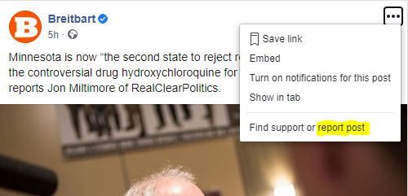
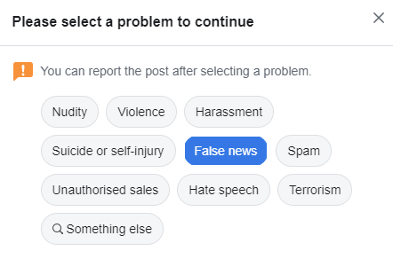

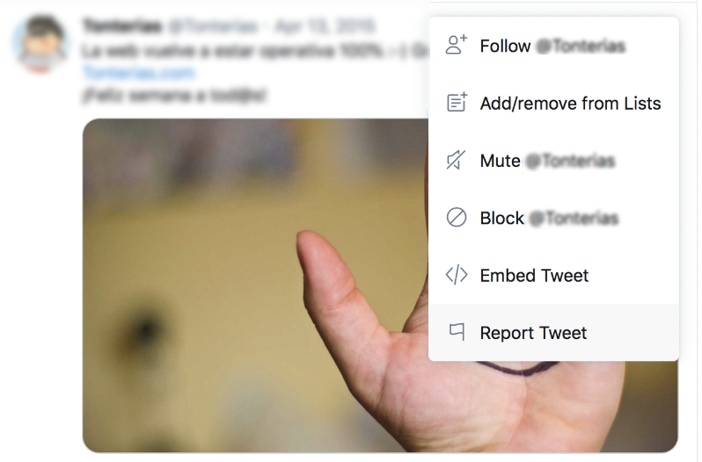
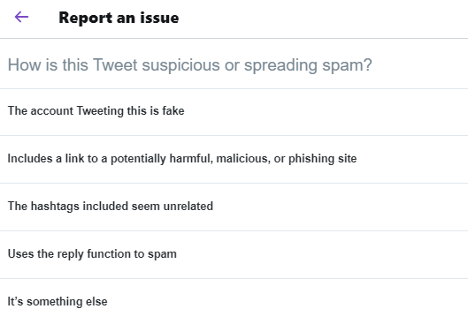

3
CUM SĂ REACȚIONĂM LA DEZINFORMARE?
Raportează
către platforme
Notes:
Diferitele platforme au politici proprii pentru a face față dezinformării, informării greșite și conținutului potențial dăunător. Însă poți și tu să ajuți dacă raportezi poveștile și postările care îți par suspecte (conținut suspect/ cont care nu pare să aparțină unei persoane reale/ postări sau comentarii publicate de manieră coordonată și neautentică). De obicei, platformele dispun de o funcție care îți permite să faci acest lucru cu ușurință.
Pentru mai multe informații: https://www.who.int/campaigns/connecting-the-world-to-combat-coronavirus/how-to-report-misinformation-online?gclid=CjwKCAiA9bmABhBbEiwASb35Vz8fbkigZUcF5SG8wVuOlgHWspqsMm65mx_h1Eo7yRGJPGx8MtOlHhoCaQwQAvD_BwE
23

Slide 24

3
CUM SĂ REACȚIONĂM LA DEZINFORMARE?
FII ACTIV
NU CRITICA
ARATĂ EMPATIE
Cu TOȚII avem o responsabilitate de a împiedica răspândirea de informații înșelătoare
Tonul de tip
„tu te înșeli și eu am dreptate”
nu funcționează
Cum să vorbim cu prietenii și familia despre dezinformare?
NU TE AȘTEPTA LA O SCHIMBARE IMEDIATĂ
Este nevoie de politețe și de răbdare pentru a opri oamenii să răspândească dezinformarea
Notes:
Modul în care discutați faptele cu prietenii și familia este foarte important! De acest lucru depinde dacă vă vor asculta sau își vor schimba opinia. Mai jos sunt prezentate câteva idei despre cum să abordați aceste conversații dificile.
- Cea mai mare greșeală pe care o puteți face: Deși tentația de a insulta persoanele care cred anumite informații înșelătoare este mare, această atitudine este extrem de contraproductivă. Este posibil ca multe dintre aceste persoane să aibă îngrijorări care, deși nejustificate, pot fi de înțeles în situația lor specifică, dar care nu sunt caracteristice populației în general. De exemplu, este posibil ca un copil să fi avut o reacție adversă la un vaccin, deoarece medicii nu aveau cunoștință de faptul că acesta suferă de o alergie, și acest lucru să fi determinat lipsa de încredere în vaccinuri a părinților. Atacându-i într-o astfel de situație nu veți face decât să le întăriți convingerile.
- Abordați persoanele inflexibile împărtășindu-le îngrijorările: În definitiv, și cei care cred informații înșelătoare (cum ar fi anti-vacciniștii) sunt oameni, care vor doar să se asigure că sunt în siguranță copiii lor. Dovezile indică însă că persoanele vaccinate sunt (cel puțin) mai bine protejate decât cele nevaccinate. Explicându-le acest lucru adoptând o atitudine politicoasă și empatică aveți șanse mari de a schimba opinia oamenilor; cu alte cuvinte, fiți răbdători și amabili cu ei.
- Procesul științific implică o doză mare de incertitudine și acest lucru nu este comunicat foarte bine. Orice informație pe care o furnizați trebuie să fie însoțită de o explicație sinceră a măsurii în care există un consens sau o certitudine științific(ă) cu privire la cele comunicate. Deși nu acesta ar trebui să fie principalul mesaj atunci când discutați cu prietenii și familia, acest aspect ar trebui să fie inclus în discuție și să reflecte cu exactitate gradul de incertitudine în rândul experților. Oamenii trebuie să înțeleagă că știința este un proces bazat pe experimente și că deciziile sunt luate pe baza celor mai bune informații disponibile la momentul respectiv, care se pot schimba pe măsură ce sunt efectuate noi studii.
Dacă doriți să aflați mai multe detalii, accesați:
https://firstdraftnews.org/latest/how-to-talk-to-family-and-friends-about-that-misleading-whatsapp-message/
https://www.poynter.org/fact-checking/2020/have-you-become-a-personal-fact-checker-to-your-family-and-friends/
24

Slide 25
4
ACTIVITĂȚI REALIZATE PE GRUPE – EXERCIȚII PENTRU 3-4 GRUPURI
Exerciții pentru 3-4 grupuri
ÎMPĂRȚIȚI-VĂ ÎN GRUPURI
FIECARE PRIMEȘTE POVESTEA ȘI EXERCIȚIILE
PREGĂTIȚI O PREZENTARE

Slide 26

5
REZUMAT - CE AM ÎNVĂȚAT?
Ce
este dezinformarea?
Cum
funcționează dezinformarea?
Cum
ar trebui să reacționăm la dezinformare?
Sfaturi
pentru a afla mai multe

Slide 27


5
SFATURI PENTRU A AFLA MAI MULTE - JOCURI ONLINE DESPRE DEZINFORMARE (RESURSE EXTERNE)
The Bad News Game (Jocul veștilor proaste) – disponibil în câteva limbi și Bad News Game for Kids (Jocul veștilor proaste pentru copii) – disponibil în mai puține limbi. Creează-ți propriile știri false. Versiune standard: pentru tineri de cel puțin 15 ani. Versiune pentru copii: pentru vârsta minimă de 8 ani.
Disponibil în mai multe limbi.
Real or Photoshop? (Realitate sau Photoshop?) (EN) Testează-ți spiritul de observație pentru a înțelege mai bine manipularea imaginilor.
Disponibil exclusiv în limba engleză.
Fakescape (Evadează din fals) (în limbile cehă și engleză). Jocuri care învață elevii cum să „scape” de știrile false. La cerere și gratuit pentru cadre didactice. Pentru elevi de minimum 13 ani.
Disponibil în limbile engleză și cehă.
Fakey (EN). Joc care susține alfabetizarea mediatică și abordează modul în care oamenii interacționează cu informarea greșită. Pentru tineri de minimum 16 ani.
Disponibil exclusiv în limba engleză.
Escape Fake (Scapă de fals) (limbile germană și engleză). Aplicație de tip joc care poate fi descărcată și care susține alfabetizarea mediatică. Pentru tineri de minimum 15 ani.
Disponibil în limbile engleză și germană.
Troll Factory (Fermă de troli) (EN). Jucătorul este un trol care creează știri false. Pentru tineri de minimum 16 ani.
Disponibil exclusiv în limba engleză.

Slide 28
5
SFATURI PENTRU A AFLA MAI MULTE - VERIFICATORI DE FAPTE
Listele cu organizațiile care efectuează verificări ale faptelor în țara ta sunt actualizate prin Institutul Poynter
și Facebook
Caută rezultatele verificării faptelor de pe web cu privire la o temă sau persoană, folosind funcția
Fact Check Explorer de la Google
Learn to Discern (Învață să ai discernământ) – Manualul formatorilor pentru alfabetizare mediatică, publicat de organizația non-profit pentru dezvoltare și educație globală
IREX
Grupul UE pentru combaterea dezinformării și campania „Gândește-te înainte să distribui”

Slide 29
5
SFATURI PENTRU A AFLA MAI MULTE - RESURSE NAȚIONALE
AUSTRIA
Mediamanual
Saferinternet
BUPP
Click & Check (Dă clic și verifică)
BELGIA
Mediawijs
BULGARIA
Gramoten
CROAȚIA
Asociația pentru comunicare și cultură mass-media
Copiii mass-mediei
Zilele alfabetizării mediatice
CIPRU
Combaterea informării greșite prin alfabetizare mediatică
CEHIA
Clovekvtisni
Fakescape
Elpida
DANEMARCA
International Media Support
TjekDet
DR Detektor
DR Ultra
Børneavisen
Danske Medier

Slide 30
5
RECOMANDĂRI PENTRU DOCUMENTARE SUPLIMENTARĂ - RESURSE NAȚIONALE
ESTONIA
Meediapädevuse nädal
SALTO Participation & Information
FINLANDA
Alfabetizare mediatică în Finlanda
KAVI
Școala de alfabetizare mediatică
Mediataitoviikko
Mediakasvastus
YLE Digitrennit
YLE Uutisluokka
FRANȚA
IREX Europa
GERMANIA
Medienkompetenz stärken
SCHAU HIN! Was Dein Kind mit Medien macht
Gutes Aufwachsen mit Medien
Surfen ohne Risiko
App-Datenbank des Deutschen Jugendinstituts
ACT ON! aktiv + selbstbestimmt online
Kindersuchmaschine „Blinde Kuh”
DW Akademie
GRECIA
Institutul pentru alfabetizare mediatică
Fakescape

Slide 31
5
RECOMANDĂRI PENTRU DOCUMENTARE SUPLIMENTARĂ - RESURSE NAȚIONALE
UNGARIA
Televele
IRLANDA
Be Media Smart (Fii inteligent în raport cu mass-media)
ITALIA
Pagella Politica
Facta
Media Education (Asociația italiană pentru educație în domeniul mass-mediei)
Eurispes
LETONIA
Pilna doma (Full Thought)
Re:Check
CAPS un CIET jeb vilks manipulators
Medijpratējs
Supereroii internetului
LITUANIA
Draugiškas internetas (Internetul prietenos)
Žinau viską
Platforma de alfabetizare mediatică
Debunk.eu
LUXEMBURG
Bee-secure
MALTA
BeSmartOnline!
ȚĂRILE DE JOS
Netwerk Mediawijsheid
European Journalism Centre (Centrul European de Jurnalism)
Hoezomediawijs
Bad News (Vești proaste)

Slide 32
5
RECOMANDĂRI PENTRU DOCUMENTARE SUPLIMENTARĂ - RESURSE NAȚIONALE
POLONIA
Fundația Stefan Batory
Journalistic Craft for Neighborhood
Demagog
Center for Citizenship Education (Centrul pentru educație cetățenească)
Nowoczesna Polska
A Kid in the Web (Un copil în pânza de păianjen a web-ului)
Fundația Panoptykon
Polish Association of Media Literacy (Asociația polonă pentru alfabetizare media)
The School with Class Foundation (Fundația „Școala cu clasă”)
Wojownicy Klawiatury
Konkret 24
PORTUGALIA
MILObs
Internet Segura
National Digital Competence Initiative e.2030 (Inițiativa națională pentru competențe digitale e.2030)
ROMÂNIA
ActiveWatch
Factual
Funky Citizens
Mediawise Society
SLOVACIA
Consiliul pentru Difuziune și Retransmisie

Slide 33
5
RECOMANDĂRI PENTRU DOCUMENTARE SUPLIMENTARĂ - RESURSE NAȚIONALE
SLOVENIA
NE/JA Razbijalka Mitov
MIPI – medijska in informacijska pismenost
Časoris
Otroci in mediji: iskanje resnice v svetu novic
Medijska pismenost
Inițiativa „Safe”
SUEDIA
MIK för mig
Agenția suedeză pentru dezvoltare și cooperare internațională
FOJO
SPANIA
Istituto RTVE
Maldita
Internet Segura for Kids

